Slide 1
Presentation Skill
孙树斌

Slide 2
产品经理
移动互联网
课程的各个环节与考核

Slide 3
禅
Notes:
禅的意义就是在定中产生无上的智慧，以无上的智慧来印证，证明一切事物的真如实相的智慧，这叫作禅。
禅学，是佛教的一种思想，其大意是放弃用已有的知识、逻辑来解决问题。认为真正最为容易且最为有效的方法是直接用源于自我内心的感悟来解决问题，寻回并证入自性。其理论认为这种方法不受任何知识、任何逻辑、任何常理所束缚，是真正源自于自我（你自己）的，所以也是最适合解决自我（你自己）的问题的。也就是说可以把禅理解为是一种最为简单也是最为有效的解决问题的方法。
禅是无，禅是有，禅是实，禅是虚，禅是天地万物！
为何将题目定为演说之禅，由于本次介绍是一个思想，而不是一系列固化的、必须遵循的规则。设计和演示幻灯片的方法很多。因为没有万能的方法，例如多媒体的PPT可以达到非常好的效果，但并不通用。究竟使用何种方法还需要根据实际情况来决定。

Slide 4
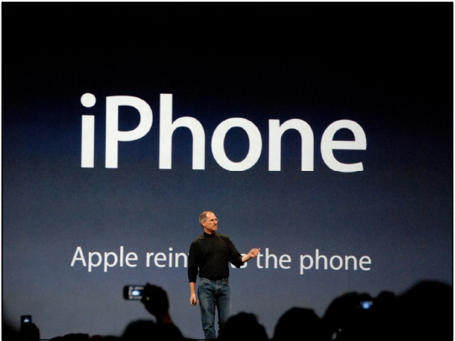
图中是世界上公认的最好的商业演讲者之一 Steve Jobs。也是苹果公司的创始人。
Notes:
图中在Steve Jobs站在幻灯片与听众之间，为大家介绍PPT对应的背景信息。背后的
就是一个非常庞大的幻灯片。上面写的非常简单iPhone Apple reinvents the phone。
也就是说苹果公司重新发明了手机——iPhone

Slide 6
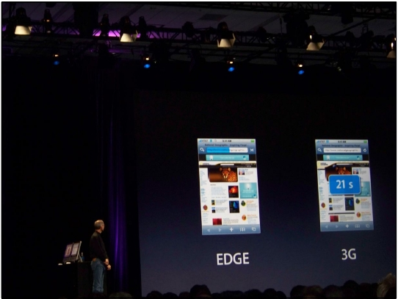

Slide 7
引言页字体，英文，Frutiger 55 Roman 24pt；中文，黑体简 24pt .
引言页字体，英文，Frutiger 55 Roman 24pt；中文，黑体简 24pt .
引言页字体，英文，Frutiger 55 Roman 24pt；中文，黑体简 24pt .

Slide 8
标题 副标题
排版说明：
标题，
英文：Frutiger 65 Bold 36pt ；
中文：黑体简加粗 36pt
（请不要随意将文本框横向、纵向拉长，如果文字较多，文本框会自动将文字向下排，并且改变字体大小）
副标题，
英文： Frutiger 65 Bold 24pt ；
中文：黑体简加粗 24pt
正文(字号大小可根据实际效果适当调整，字号不小于16pt)，
英文： Frutiger 55 Roman 20pt ；
中文：黑体简 20pt
(文本框与矩形色带的距离不得改变。我们已经通过文本框的大小做了限定，请不要随意向下拉伸)

Slide 9
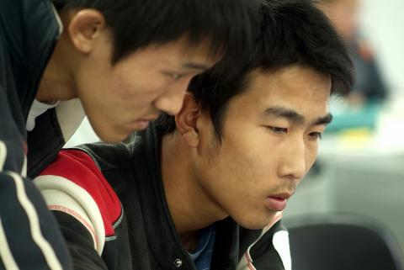

图片说明：
图片页的图片位置以及大小不要随意改变，如果大小、比例不能满足你的需要，必须将图片做一定的切割。

Slide 10

标题 副标题
图片说明：
图片页的图片位置以及大小不要随意改变，如果大小、比例不能满足你的需要，必须将图片做一定的切割。

Slide 11
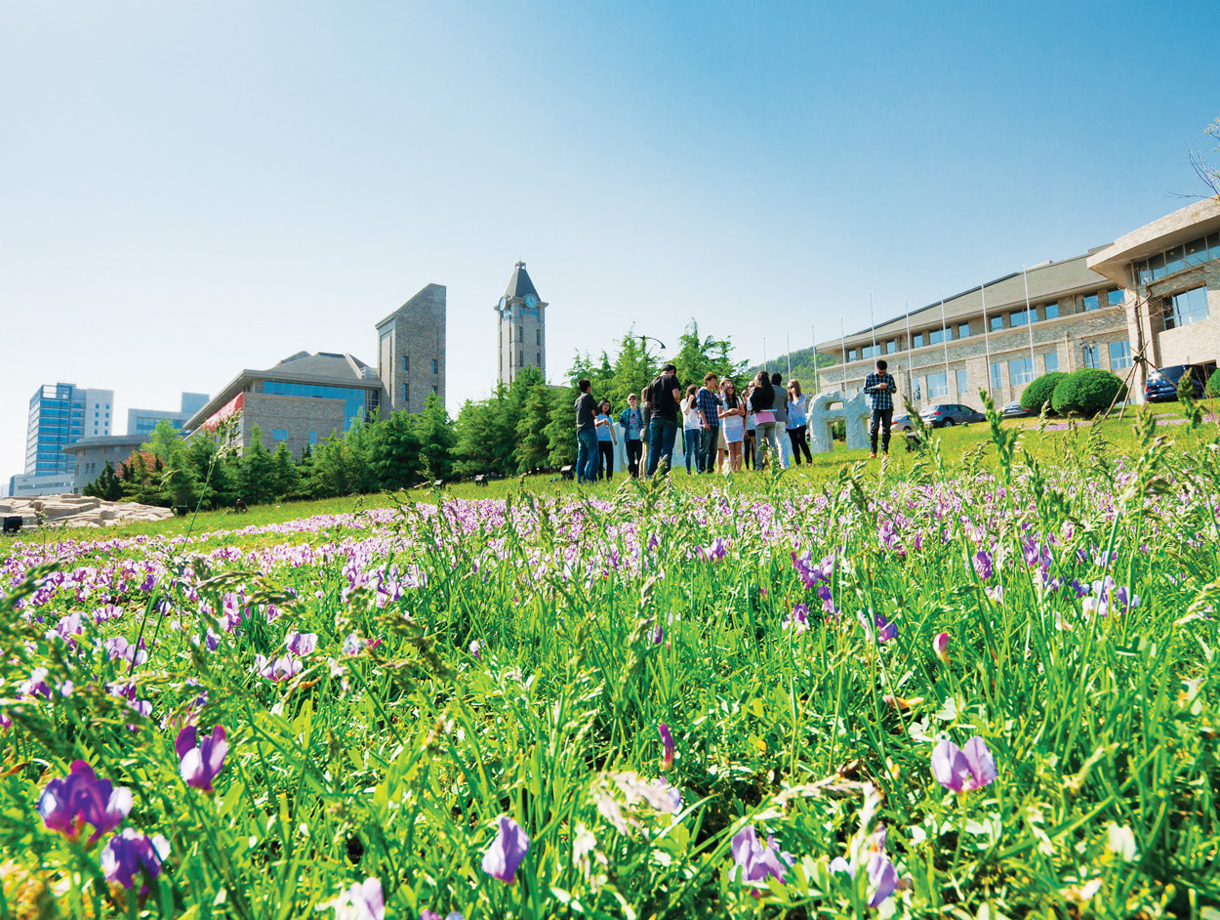
Text,
英文:Frutiger 55 Roman 36pt;中文:黑体简36pt

Slide 12

Copyright © 2012 版权所有 大连东软信息学院

